Slide 1

LOVE
FOREVER
爱情，像一首缠绵婉转的诗
制作人： 制作时间：20xx年xx月
Notes:
https://static.pexels.com/photos/236287/pexels-photo-236287.jpeg

Slide 2





LOVE
FOREVER
爱，这世上最简单却也最困难的事情。
文明发展至极致，我们过着不逾匮乏的物质生活，应该很快乐，应该满足。
但为何每个人的内心，却像破了个大洞，装不满、喂不饱？
每个人都寂寞，每个人都在历经这无奈又无助的的生命现况。
这世上有没有一样东西、一个对象，或者一种感受，可以填补它？可以治愈它？
爱是那个答案吗？如果是，它又是甚么？它又在哪里？
Notes:
https://static.pexels.com/photos/273918/pexels-photo-273918.jpeg

Slide 3
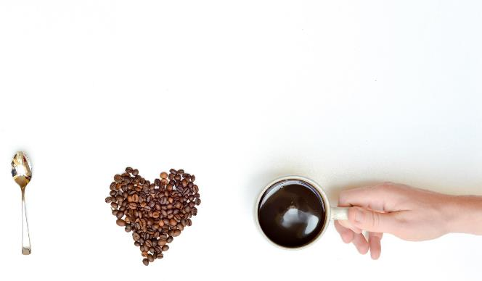
你说，
爱情就是咖啡混合着糖，
苦中带甜，
喝久了会上瘾，
喝多了会习惯。。。

Slide 4

我们的故事从这里开始
点击输入文本
Notes:
https://static.pexels.com/photos/122734/pexels-photo-122734.jpeg

Slide 5

相识
岁月的车轮碾过了日日夜夜，
春秋冬夏;
流年的轮回送走了晨起暮霞，似水年华;青春的步履渐渐苍老了不再年轻的容瑕。

Slide 6






从相识，到相知，再到相爱，是让人终生难忘的愉悦
点击输入文本内容点击输入文本内容点击输入文本内容点击输入文本内容点击输入文本内容点击输入文本内容点击输入文本内容点击输入文本内容点击输入文本内容
Notes:
https://static.pexels.com/photos/136422/pexels-photo-136422.jpeg

Slide 7

遇
见
最
美
的
点击输入文本
你
Notes:
https://static.pexels.com/photos/57851/pexels-photo-57851.jpeg

Slide 8
我们的故事从这里开始
点击输入文本内容
Notes:
https://static.pexels.com/photos/122734/pexels-photo-122734.jpeg

Slide 9


愿
得
白
一
人
首
不
心
相
喜
欢
点击输入文本内容点击输入文本内容
点击输入文本内容点击输入文本内容
离
你
Notes:
https://images.pexels.com/photos/27687/pexels-photo-27687.jpg?h=350&auto=compress&cs=tinysrgb

Slide 10

记忆
记忆中的爱情
岁月蹉跎，有你就好
Notes:
https://images.pexels.com/photos/265720/pexels-photo-265720.jpeg?h=350&auto=compress&cs=tinysrgb

Slide 11


相知
相爱
相守
岁月的车轮碾过了日日夜夜，
春秋冬夏;
流年的轮回送走了晨起暮霞，似水年华;青春的步履渐渐苍老了不再年轻的容瑕。
岁月的车轮碾过了日日夜夜，
春秋冬夏;
流年的轮回送走了晨起暮霞，似水年华;青春的步履渐渐苍老了不再年轻的容瑕。
岁月的车轮碾过了日日夜夜，
春秋冬夏;
流年的轮回送走了晨起暮霞，似水年华;青春的步履渐渐苍老了不再年轻的容瑕。
Notes:
https://static.pexels.com/photos/307791/pexels-photo-307791.jpeg

Slide 12

相知
青春不是一段年华，而是一种心境
青春不是一段年华，而是一种心境
青春不是一段年华，而是一种心境
青春不是一段年华，而是一种心境
Notes:
https://images.pexels.com/photos/71298/pexels-photo-71298.jpeg?h=350&auto=compress&cs=tinysrgb

Slide 13


惊
“
鸿
一
瞥
。
点击输入文本内容点击输入文本内容点击输入文本内容点击输入文本内容点击输入文本内容点击输入文本内容
擦肩而过，一见钟情
念念不忘
Notes:
https://static.pexels.com/photos/106567/pexels-photo-106567.jpeg

Slide 14

爱情的诗
“
这是一首献给妻子和非洲家园的爱情诗，作者是著名的法语大诗人，是塞内加尔的第一位总统。
这是一首献给妻子和非洲家园的爱情诗，作者是著名的法语大诗人，是塞内加尔的第一位总统
”
Notes:
https://static.pexels.com/photos/195364/pexels-photo-195364.jpeg

Slide 15

此
刻
爱你如此深沉，
对此你有怀疑吗?
Yes , I do!
从相识，到相知，再到相爱，是让人终生难忘的愉悦从相识，到相知，再到相爱，是让人终生难忘的愉悦
Notes:
https://static.pexels.com/photos/255527/pexels-photo-255527.jpeg

Slide 16
谢谢观看
爱情，像一首缠绵婉转的诗
Notes:
https://static.pexels.com/photos/236287/pexels-photo-236287.jpeg

